Slide 1
Dell Security Manager 해제 방법
2025 02 04 (화)
안용상 An Yongsang
Mobile : 010-2671-9969
Email : dydtkddhkdwk@gmail.com

Slide 2
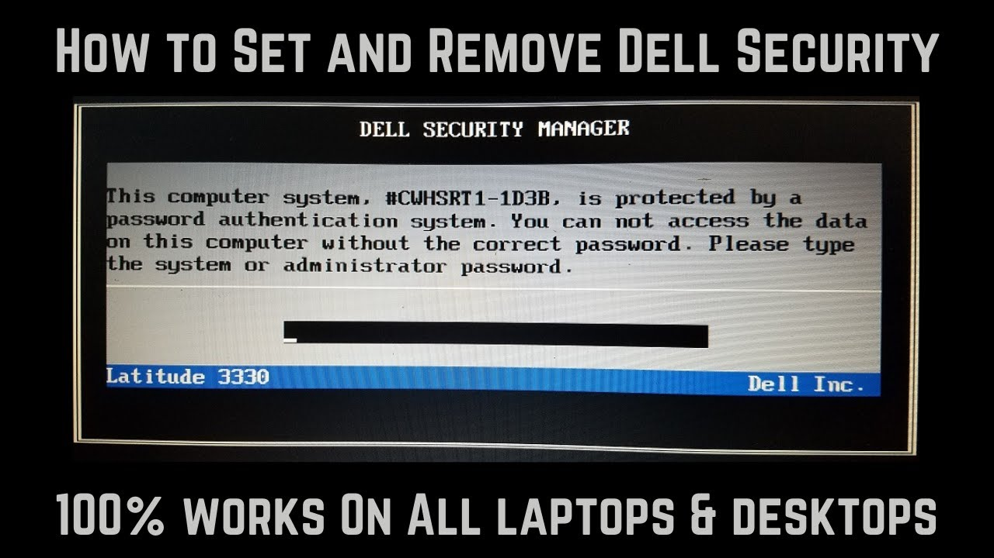
Dell Security Manager 해제
해제 하는 방법
컴퓨터 재부팅
부팅 중에 F2 연타
비밀번호 입력
BIOS 세팅 변경
Settings > Security > Admin Password 창으로 이동
Unlock 버튼 누르고 비밀번호 입력
Old Password 입력
New Password 란 공란으로 두고 OK버튼 클릭
Old Password란에 Not Set 적힌 것 확인
Exit 버튼 클릭
https://www.youtube.com/watch?v=8oEv8VzLpdk
위 영상을 참고했다.

